Slide 1


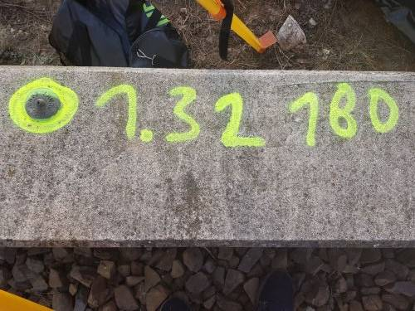
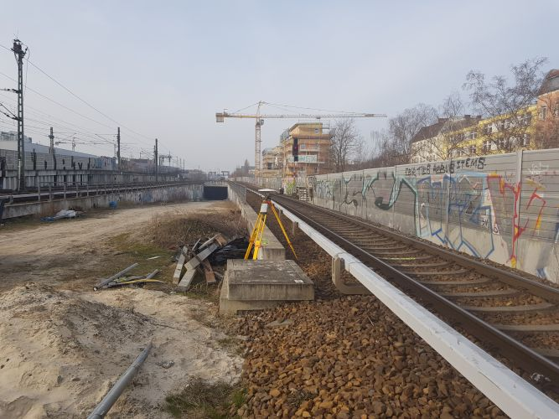
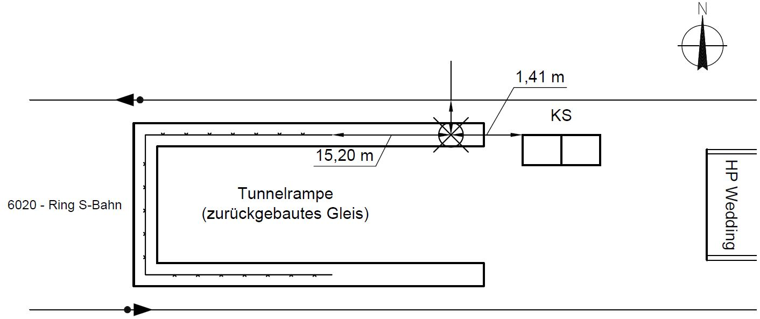
NETZE
6020 AA 00401
Punkt-ID: | 0132180
Vermarkungsart: Bolzen in Beton |  |  | Streckennr.: Strecke: | 6020
Punktstatus nach Ril 883: |  | PS 1 | km: | 2,1 + 80 m
Bezugssystem: Lagesystem: Höhensystem: | ETRF 89 DB_REF2016 DB_REF2016 |  | seitliche Lage: Bahnhof: | Rechts 2,5 m
Vermarkung: Ingenieurbüro Herzbruch GmbH, 05.03.2018 |  |  | Aktualität Punktbeschreibung 25.08.2018
Anmerkung:
Berlin Moabit - Berlin Moabit, Ring S-Bahn
2,5 m
Ril 883.2000V01 DB_REF-Punktbeschreibung Gültig ab 01.10.2017

